Slide 1
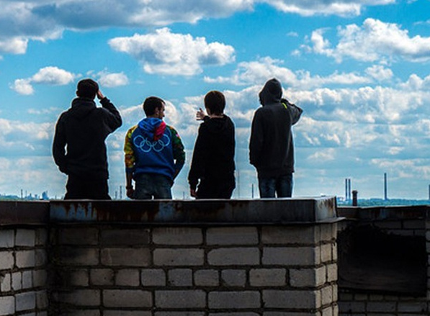
Чем опасны прогулки по крыше?
Дети и подростки, в силу возраста, не всегда могут правильно оценить последствия своих действий. Вот, например, залезть на крышу многоэтажного дома для некоторых из них - что-то вроде испытания. Мол, постоял на краю - обрел свободу, свесил ноги в пропасть - стал круче. И, конечно, если сделать селфи на таком экстремальном фоне, одноклассники зауважают.
Поражает, когда некоторые взрослые люди говорят: “Ой, все эти разговоры о безопасности и запретах никому не нужны. Мы все детство провели на крышах и по стройкам лазили. И сейчас молодежь будет лазить, никуда не денешься. Да и что тут такого, мы вот живы-здоровы!”
Периодически появляющиеся в региональных СМИ новости о летальных исходах при падении детей с крыши говорят сами за себя. Крыша - объект повышенной опасности, а потому не место для детского досуга.

Slide 2
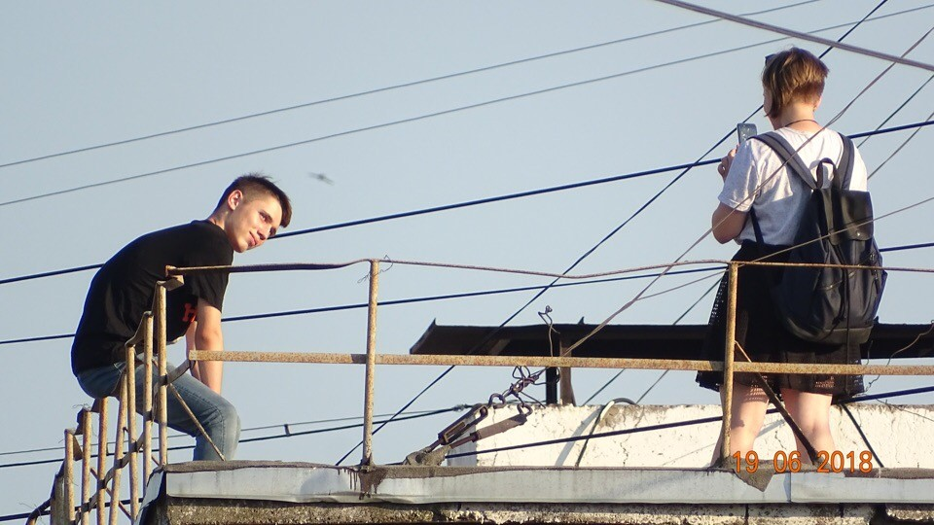
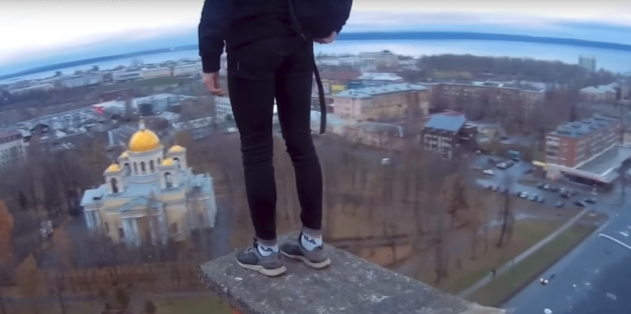
Кто и за что несет ответственность?
Ответственность за детей и за их поступки
Во-первых, доступ на крышу запрещен всем, кроме некоторых специалистов, которым доступ требуется для выполнения рабочих обязанностей (об этом подробнее будет сказано ниже).
Во-вторых, молодежь часто не просто прогуливается там, но и наносит ущерб: мусорит, что-то ломает, рисует граффити, портит установленное на крыше оборудование. Выброшенные в ливневую систему бутылки, например, могут стать причиной протечки крыши во время ливней.
Согласно статье 1074 ГК РФ несовершеннолетние в возрасте от 14 до 18 лет самостоятельно несут ответственность за причиненный вред.

Slide 3
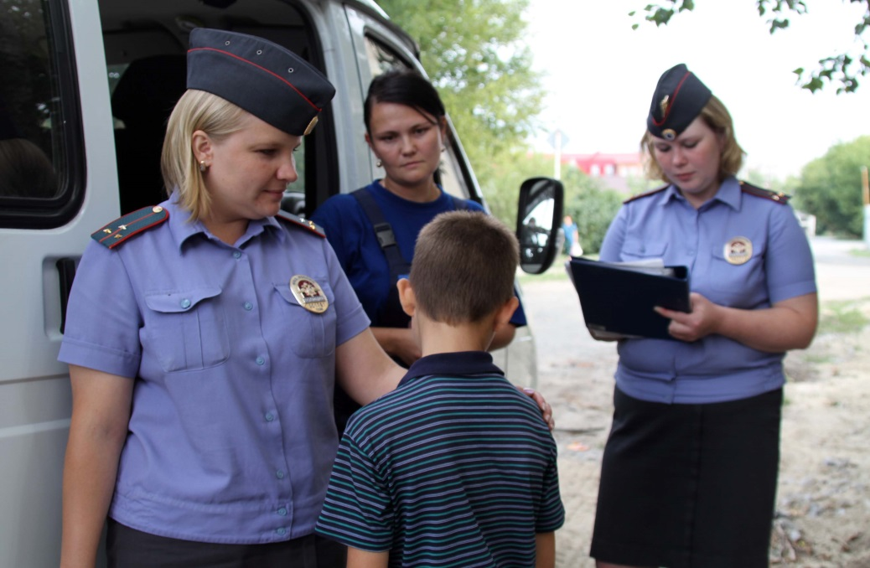
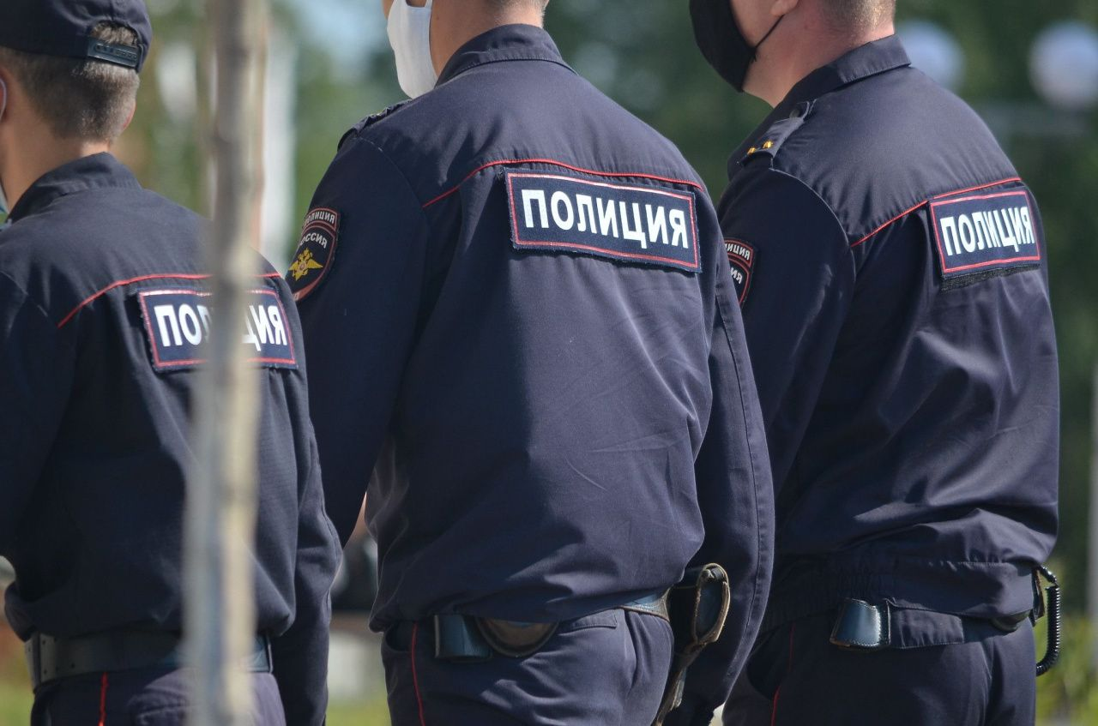
Как накажут виновных?
Родителей ждет штраф, если они не докажут, что их вины в произошедшем нет.
Статья 5.35. КОАП Неисполнение родителями или иными законными представителями несовершеннолетних обязанностей по содержанию и воспитанию несовершеннолетних
Неисполнение или ненадлежащее исполнение родителями или иными законными представителями несовершеннолетних обязанностей по содержанию, воспитанию, обучению, защите прав и интересов несовершеннолетних — влечет предупреждение или наложение административного штрафа в размере от ста до пятисот рублей.
Постановка на внутришкольный контроль и учет в КДНиЗП несовершеннолетнего за совершение правонарушения.

Slide 4
Если я вижу детей на крыше, куда обращаться
Если вы заметили, что по крыше вашего или соседнего дома гуляют дети, сообщите об этом в полицию по телефону 102 или 112.
Сотрудники правоохранительных органов должны зарегистрировать ваше обращение, выехать на место и провести проверку.
Сфотографируйте или снимите на видео происходящее. Так у вас останутся доказательства, ведь к моменту приезда полицейских дети уже могут убежать.
Если сотрудники полиции застанут малолетних экстремалов врасплох, детей заберут в отделение полиции и проведут с ними разъяснительную беседу. В отношении родителей (или законных представителей) составят административный протокол.
Затем полиция направит в адрес управляющей организации предписание - закрыть доступ на крышу.

